Slide 1
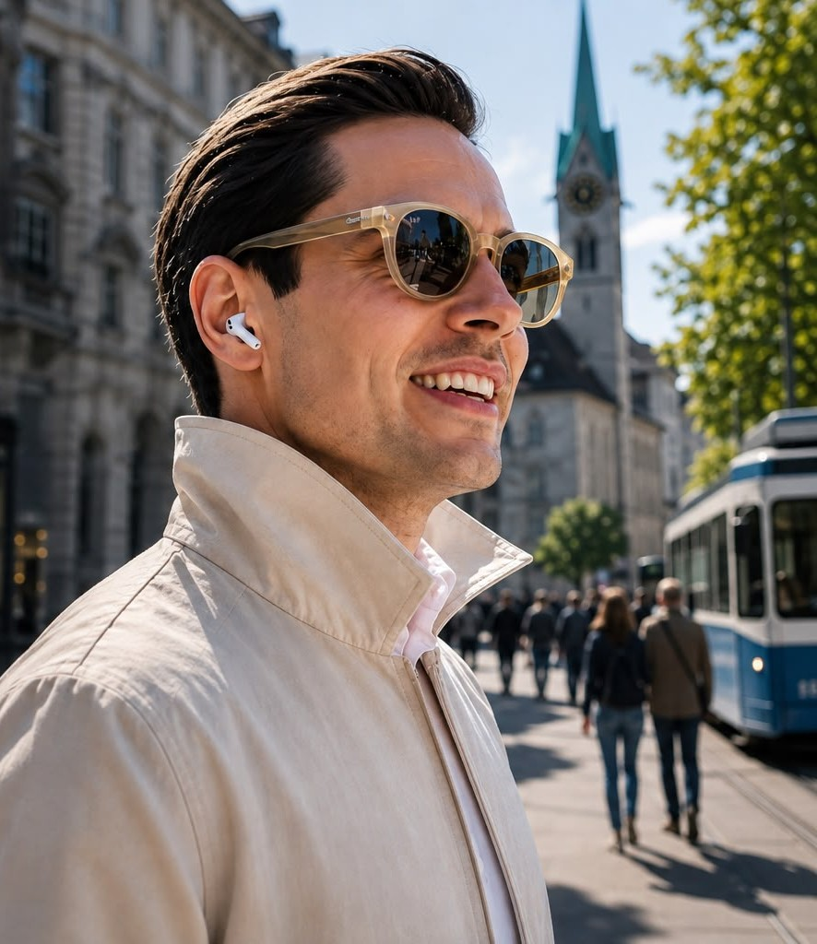













„Ich möchte eine faire Poker-Runde mit klaren Regeln.“
Bild
Alter: 43
Ort: Zürich
Status: Single
Roman
Szenario/Bio
Finanzmanager
Roman ist 43 und arbeitet als Finanzmanager in Zürich. Er kennt die Pokerregeln, spielt gerne strategisch und erwartet einen nachvollziehbaren Spielablauf.
Technologie
Nutzungsgrund
Er möchte Texas Hold’em gegen drei Computergegner spielen und Einsätze, Gemeinschaftskarten sowie sein Guthaben jederzeit nachvollziehen können.
Digitale Fähigkeiten
Technologie
Software und Apps
Internet
Social Network
Persönlichkeit
Extrovertiert
Introvertiert
US-09 Poker spielen
Planer
Spontan
Als Pokerspieler möchte ich Texas Hold'em gegen drei Computergegner spielen, damit ich meine Entscheidungen erproben kann.
Akzeptanz
1. Vier Plätze, zwei Handkarten und bis zu fünf Gemeinschaftskarten; Blinds 10 / 20 Jetons.
2. Passen, Mitgehen, Schieben, Erhöhen und All-In folgen dem Spielablauf.
3. Beste Fünf-Karten-Hand, Gleichstände und Side-Pots werden ausgewertet. Rückkehr erst nach Handende.
Denken
Fühlen
Konservativ
Liberal
Anführer
Nachahmer
Browser
Appsnutzung
30%
20%
0%
0%
0%
10%
0%
40%

